Slide 2

La formation CTM
Présentation
La formation CTM est l’abréviation de Certificat Technique des Métiers.
C’est une formation de niveau 3 qui appartient à la Chambre des Métiers.
Chez les Compagnons du Devoir, elle est obligatoire pour tous les apprenants Prépa Tour de France et les Aspirants ébénistes.
C’est une étape du Parcours qui se déroule de septembre à juin, avec 6 semaines de formation, 2 semaines d’examen et des interstages à faire tout au long de l’année dans le cadre de la progression du Parcours en Compagnonnage.
Déroulement et spécificités Compagnonniques
La formation CTM chez les Compagnons du Devoir met l’accent sur l’organisation, la conception et la fabrication des ouvrages.
C’est une année qui permet d’harmoniser les pratiques et de préparer l’entrée en BTM.
Les stages de regroupement sont principalement orientés sur la lecture de plan, la conception et l’atelier à travers la réalisation guidée d’ouvrages d’ébénisterie.
Les interstages, eux, sont principalement orientés sur la technologie du métier, le dessin technique, l’histoire des styles de mobilier et le dessin d’art.
Ils relèvent plus du travail personnel et requièrent autonomie et rigueur.
Les activités de stages et d’interstages servent à favoriser l’employabilité et la confiance grâce à l’utilisation et à la répétition des aptitudes et des ressources professionnelles qui constituent la base du métier. Au sein de l'entreprise, cela permet de vivre pleinement l’apprentissage et le Parcours en Compagnonnage.
Selon les accords cadres, et les usages Compagnonniques, les cours du soir et du samedi font pleinement partie de la formation.
Les notions abordées, mises en pratique ou revues en stage, sont systématiquement accompagnées de cours accessibles sur l’espace dédiée à la formation et doivent faire l'objet de révisions tout au long de l’année.

Slide 3
La formation CTM
Examens
Le CTM, comme l’ensemble des titres de la Chambre des Métiers (BTM, BTMS) se divisent en blocs de compétences qui se valident par différentes épreuves.
Les blocs sont indépendants et chacun doit être validé pour obtenir le titre.
Certaines épreuves sont éliminatoires selon la note obtenue, et conditionnent la validation ou non des blocs.
Les jury sont composés d’ouvriers, d’artisans et de formateurs ébénistes.
Lien vers le référentiel
Liste et description des épreuves :
BLOC 1 – Participer aux opérations de conception technique et graphique de tout ou partie d’un meuble simple d’ébénisterie :
Note éliminatoire : - de 10 à la moyenne du bloc
Dessin d’art et connaissance des styles : 4 heures - Coefficient 1
Technologie : 2 heures - Coefficient 2
Dessin technique : 4 heures - Coefficient 2
BLOC 2 – Assurer la fabrication, le montage et la finition d’un ouvrage simple d’ébénisterie :
Pratique : Note éliminatoire : - de 10 à la moyenne des deux
  Fabrication d’un ouvrage : 23 heures - Coefficient 9
  Usinage : 1 heure - Coefficient 1
Dossier professionnel et présentation orale : 10 minutes - Coefficient 2
Note éliminatoire : - de 5 au dossier et à l’oral
BLOC 3 – Participer aux opérations de gestion et d’organisation courantes de l’atelier d’ébénisterie :
Etude de cas : Note éliminatoire : - de 5 à la moyenne des deux
  Écrit : 3 heures - Coefficient 1.5
  Oral d’anglais : 15 minutes - Coefficient 0.5

Slide 4
La formation CTM
Croisement des Aptitudes avec le Référentiel de certification :
ÉLÉMENTS DU PROCESSUS des Compagnons Ébéniste |  | Compétences du référentiels de certification
PHASE | Aptitudes
RENCONTRE | Recueillir la demande du commanditaire | C2.1 – Décoder et interpréter un plan papier et/ou numérique en vue de la fabrication d’un ouvrage d’ébénisterie complet en localisant des vues et des sections sur un plan afin de bien identifier les assemblages, les profilages, les matériaux et les spécificités de l’ouvrage sur un plan existant.
CONCEPTION | Proposer des solutions techniques | C1.2 – Dessiner techniquement la conception de l’ouvrage de façon traditionnelle et/ou par DAO en respectant les règles de normalisation en choisissant la proportion des assemblages du meuble, en réalisation la cotation de l’ouvrage afin de mettre en page le dessin technique.
 | Représenter graphiquement le projet | C1.2 – Dessiner techniquement la conception de l’ouvrage de façon traditionnelle et/ou par DAO en respectant les règles de normalisation en choisissant la proportion des assemblages du meuble, en réalisation la cotation de l’ouvrage afin de mettre en page le dessin technique.
 | Valider avec les acteurs du projet | C3.3 - Communiquer avec sa hiérarchie en cours et en fin de fabrication au sujet d’un meuble d’ébénisterie, en informant son chef d’équipe ou d’atelier sur l’avancée des travaux, en alertant ou en sollicitant de l’aide en cas de difficulté, en demandant régulièrement un contrôle de sa réalisation et en signalant toute défaillance, bris, perte de matériels ou d’outillages, des défauts du bois.
 | Préparer la fabrication | C2.2 – Vérifier la conformité de la fiche matière et de la fiche de débit au regard du plan de la pièce à réaliser, dans le respect de la conformité du cahier des charges, en répertoriant les bois et dérivés pour chacun des ouvrages, et en proposant si besoin les matériaux et la quincaillerie nécessaires pour chacune des réalisations. C2.3 – Prévoir et sélectionner les moyens nécessaires à la fabrication d’ouvrages d’ébénisterie en participant à l’organisation des tâches sur les différents postes de fabrication, en sélectionnant dans le stock le bois et/ou les matériaux dérivés dans le but de choisir une matière première éco-responsable et de rationaliser son utilisation.
 | Planifier le projet | C3.2 – Evaluer le temps de travail nécessaire à la réalisation de ses tâches en analysant son efficacité, en s’impliquant dans l’entreprise et l’aménagement de l’atelier dans le respect des mesures de sécurité liées aux risques professionnels sur son poste de travail.
 | Réceptionner et stocker les produits | C3.1 - Participer à l’organisation et à la gestion des stocks de bois, matériaux et consommables en assurant la réception et le contrôle des marchandises en fonction du bon de livraison, en stockant le bois, les produits, la quincaillerie dans le respect des consignes du chef d’entreprise et en tenant à jour le suivi des stocks afin d’alerter sa hiérarchie en cas de manque à prévoir.
FABRICATION | Maintenir l'outillage, le matériel et les machines | C2.6 – Nettoyer après chaque production son poste de travail, les locaux et entretenir les équipements et matériels, en assurant le recyclage des déchets de production sans omettre de transmettre les informations sur des dysfonctionnements constatés sur les machines afin d’assurer le respect des normes d’hygiène, de sécurité et environnementales.
 | Organiser l'environnement de travail | C3.2 – Evaluer le temps de travail nécessaire à la réalisation de ses tâches en analysant son efficacité, en s’impliquant dans l’entreprise et l’aménagement de l’atelier dans le respect des mesures de sécurité liées aux risques professionnels sur son poste de travail. C2.6 – Nettoyer après chaque production son poste de travail, les locaux et entretenir les équipements et matériels, en assurant le recyclage des déchets de production sans omettre de transmettre les informations sur des dysfonctionnements constatés sur les machines afin d’assurer le respect des normes d’hygiène, de sécurité et environnementales.
 | Débiter les éléments | C2.4 – Fabriquer un meuble simple d’ébénisterie, massif, plaqué ou mixte en débitant les pièces de bois, en sélectionnant les outils et machines adaptés aux matériaux, en supprimant les défauts du bois, en corroyant, en usinant et en assemblant les pièces, en réalisant des gabarits d’usinage, les décors du placage, en raclant, en ponçant, en ajustant et en montant le meuble.

Slide 5
La formation CTM
Croisement des Aptitudes avec le Référentiel de certification :
ÉLÉMENTS DU PROCESSUS des Compagnons Ébéniste |  | Compétences du référentiels de certification
PHASE | Aptitudes
FABRICATION (suite) | Corroyer les pièces de bois | C2.4 – Fabriquer un meuble simple d’ébénisterie, massif, plaqué ou mixte en débitant les pièces de bois, en sélectionnant les outils et machines adaptés aux matériaux, en supprimant les défauts du bois, en corroyant, en usinant et en assemblant les pièces, en réalisant des gabarits d’usinage, les décors du placage, en raclant, en ponçant, en ajustant et en montant le meuble.
 | Préparer, tracer et réaliser les usinages | C2.4 – Fabriquer un meuble simple d’ébénisterie, massif, plaqué ou mixte en débitant les pièces de bois, en sélectionnant les outils et machines adaptés aux matériaux, en supprimant les défauts du bois, en corroyant, en usinant et en assemblant les pièces, en réalisant des gabarits d’usinage, les décors du placage, en raclant, en ponçant, en ajustant et en montant le meuble.
 | Préparer les surfaces et plaquer les supports | C2.4 – Fabriquer un meuble simple d’ébénisterie, massif, plaqué ou mixte en débitant les pièces de bois, en sélectionnant les outils et machines adaptés aux matériaux, en supprimant les défauts du bois, en corroyant, en usinant et en assemblant les pièces, en réalisant des gabarits d’usinage, les décors du placage, en raclant, en ponçant, en ajustant et en montant le meuble.
 | Monter l'ouvrage | C2.4 – Fabriquer un meuble simple d’ébénisterie, massif, plaqué ou mixte en débitant les pièces de bois, en sélectionnant les outils et machines adaptés aux matériaux, en supprimant les défauts du bois, en corroyant, en usinant et en assemblant les pièces, en réalisant des gabarits d’usinage, les décors du placage, en raclant, en ponçant, en ajustant et en montant le meuble.
 | Préparer et assurer la finition de l'ouvrage | C2.5 – Participer à la mise en application des différents produits de finition sur les surfaces des objets d’ébénisterie (mettre en teinte, vernir, patiner) en prenant en compte les mesures de sécurité liées à l’utilisation de ces produits afin de rendre l’ouvrage esthétique et de le protéger contre les agressions externes.
 | Équiper l'ouvrage | C2.4 – Fabriquer un meuble simple d’ébénisterie, massif, plaqué ou mixte en débitant les pièces de bois, en sélectionnant les outils et machines adaptés aux matériaux, en supprimant les défauts du bois, en corroyant, en usinant et en assemblant les pièces, en réalisant des gabarits d’usinage, les décors du placage, en raclant, en ponçant, en ajustant et en montant le meuble.
PROCESSUS TRANSVERSE
Énergie et Environnement |  | C2.3 – Prévoir et sélectionner les moyens nécessaires à la fabrication d’ouvrages d’ébénisterie en participant à l’organisation des tâches sur les différents postes de fabrication, en sélectionnant dans le stock le bois et/ou les matériaux dérivés dans le but de choisir une matière première éco-responsable et de rationaliser son utilisation.
Gestion d'entreprise |  | C3.4 – Communiquer avec sa hiérarchie ou le service dédiée en prenant des informations sur ses droits et en indiquant ses dates de congés, en échangeant sur la législation inhérente au travail, sur un handicap éventuel et sur le respect des règles de l’entreprise et du code du travail.
Histoire des Arts |  | C1.1 Analyser un style de mobilier en relevant les informations pertinentes de l’environnement et en identifiant les caractéristiques du produit, ceci afin de réaliser un croquis à main levée et proposer une esthétique sur un ouvrage simple.
Arts-Plastiques |  | C1.1 Analyser un style de mobilier en relevant les informations pertinentes de l’environnement et en identifiant les caractéristiques du produit, ceci afin de réaliser un croquis à main levée et proposer une esthétique sur un ouvrage simple.

Slide 6
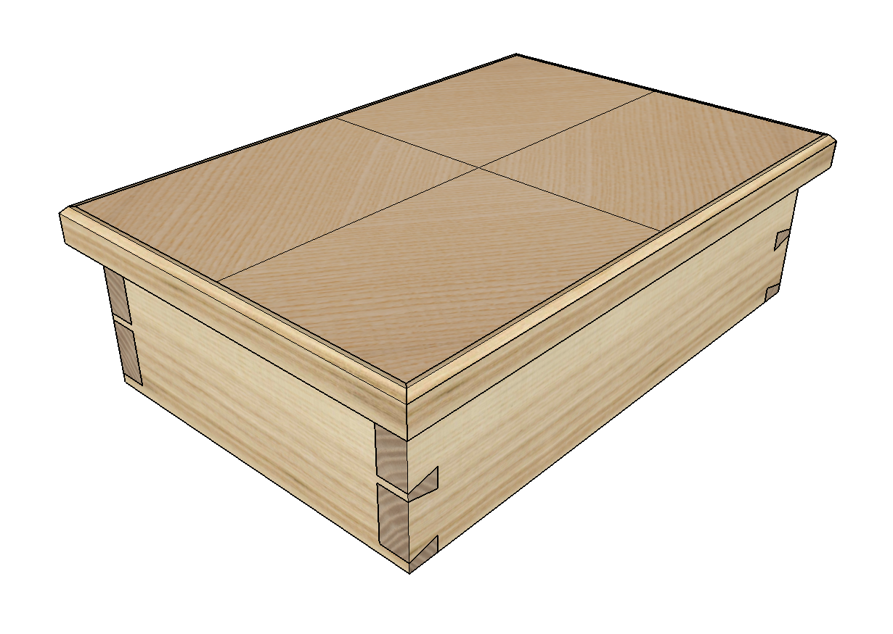
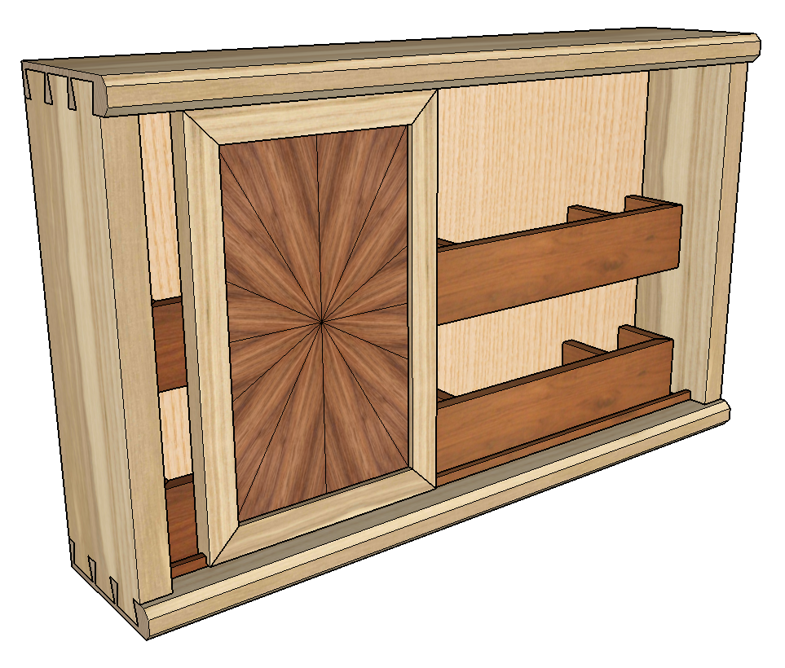
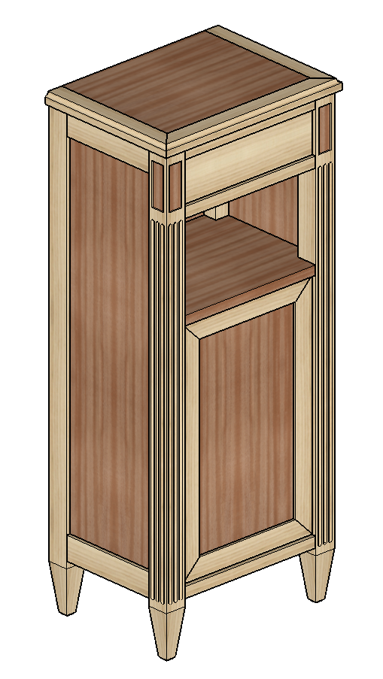
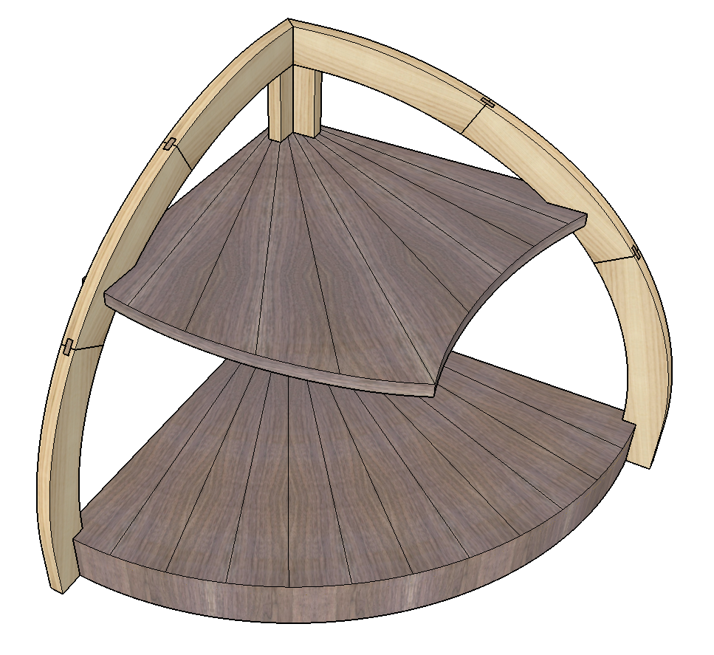
La formation CTM
Modules et livrables de références
Les 6 semaines de formation sont découpées en 4 modules :
Module N°1 : Stage : 27h / TPP : 50h
Harmonisation des connaissances et habiletés
Module N°2 : Stage : 43h / TPP : 50h
Conception et Fabrication d'un ouvrage de mobilier mixte traditionnel
Ouvrage de référence :
Le coffret N°1
Ouvrage de référence :
L’organisateur de bureau
Module N°3 : Stage : 70h / TPP : 50h
Conception et Fabrication d'un ouvrage de mobilier mixte traditionnel
Module N°4 : Stage : 27h / TPP : 50h
Conception et Fabrication
d'un ouvrage de mobilier mixte traditionnel
Ouvrage de référence :
Le chevet d’inspiration Louis XVI
Ouvrage de référence :
Le bout de canapé

Slide 7
La formation CTM
Modules et livrables de références
Les 6 semaines de formation sont découpées en 4 modules :
Module N°1 - Harmonisation des connaissances et habiletés
Module N°2 - Conception et Fabrication d'un ouvrage de mobilier mixte traditionnel
Stage : 27h | TPP : 50h
Stage : 43h | TPP : 50h
Ouvrage de référence :
Le coffret N°1
Ouvrage de référence :
L’organisateur de bureau
Module N°3 - Conception et Fabrication d'un ouvrage de mobilier mixte traditionnel
Stage : 27h | TPP : 50h
Module N°4 - Conception et Fabrication d'un ouvrage de mobilier mixte traditionnel
Stage : 27h | TPP : 50h
Ouvrage de référence :
Le bout de canapé
Ouvrage de référence :
Le chevet d’inspiration Louis XVI

Slide 8
Objectifs et ressources
Module 1
Connaissances | Habiletés | Matériel | Documentation
Recueillir la demande du commanditaire - Évalué
Le vocabulaire de la menuiserie et de l'ébénisterie | Lecture et interprétation d'une représentation 2D ou 3D Lecture et interprétation d'un texte Prise de notes | Crayons Calepin
Histoire des Arts
Les Styles antiques Les Styles de Mobilier Français Les Styles de Mobilier Européens Les Styles de Mobilier Internationaux | identification d'un meuble de style Identification d'ornement décoratif |  | Ouvrage spécialisé Iconographie
Proposer des solutions techniques - Évalué
Les types d'usinages et leurs moyens de mise en oeuvre Le mobilier traditionnel | Etude des assemblages d'un projet Définition et explication du choix des outils, des techniques et des matériaux | Calepin Calculatrice Crayon Règle Papier petits carreaux | Descriptif d'ouvrage
Représenter graphiquement le projet
La normalisation de dessin La perspective Les vues et les coupes | Traçage manuel aux crayons et aux instruments Mise en page d'un plan Imbrication de coupes et de vues Croquis et esquisses en perspectives à main levé Colorisation d'un croquis et/ou d'une esquisse Ombrage d'un croquis et/ou d'une esquisse Dessin à main levé | T Table à dessin Crayons 0,3 / 0,5 / 0,7 Règle gradué, équerre 45°, équerre 30° Crayons de couleurs Feutres Fusain | Analyse de fabrication Normalisation de Dessin
Maintenir l'outillage, le matériel et les machines - Évalué
Les outils à main Les lames de scies circulaires L'affûtage | Affûtage d'un ciseau, bédane, fer de rabot Affûtage d'un racloir Affûtage d'une scie, scie à placage Identification et remplacement d'un outil désaffûté | Meule / Touret Pierres à affûter Affiloir Lime Tier point
Organiser l'environnement de travail
Les poussières de bois et autres particules fines Les gestes et postures de sécurité | Mise en place des dispositifs de sécurité individuels et collectifs Tri et acheminement des déchets Application des gestes et postures de sécurité | Établi Caisse à outils EPI | Fiches de sécurité machine Affiches de prévention sécurité incendie

Slide 9
Objectifs et ressources
Module 1
(suite)
Connaissances | Habiletés | Matériel | Documentation
Préparer, tracer et réaliser les usinages
Les signes d'établissement Les assemblages en bois de travers Les rainures, feuillures, languettes, plate-bandes, mise au mollet Les alaises, emboitures Les outils à main Les autocontrôles et le contrôle-qualité Les outils de mesures et de contrôles Les toupies | Etablissement des pièces et des assemblages Traçage des assemblages Usinage continu d'un profil Usinage de coupe d'onglet (radiale) Lecture et interprétation d'un plan ou d'une fiche de taille Usinage de queues droites ou de queues d'arondes Identification d'un outil désaffûté Réalisation des opérations d'autocontrôles et de contrôle-qualité Usinage d'une entaille, mi bois Usinage arrêté d'un profil | Pied à coulisse Règlet / Jauge Mètre à ruban Equerre Fausse équerre Porte mine 2mm Trusquin Toupie Scie à format Scie à ruban Ciseaux, bédanes Scie à cadre, scie à dos Aspirateur Scie radiale Maillet Règle / Jauge de toupilleur | Plan Fiche de débit Descriptif d'ouvrage Analyse de fabrication
Préparer les surfaces et plaquer les supports
Les presse à plaquer Les frisages géométriques simples Les scotchs, bandes adhésives et bandes de masquage | Dressage des laies de placage Jointage des laies Calibrage et préparation des supports Préparation de la table d'encollage Préparation de la presse Encollage du support Affleurage de placage Réalisation des opérations d'autocontrôles et de contrôle-qualité Réalisation de frisage simple (carré, fougère, chevron,,,) | Scie à format Presse hydraulique Chassis mécanique Scie à placage Papier gommé Spatule Bande de masquage Ponceuse orbitale Aspirateur | Plan Fiche de débit Descriptif d'ouvrage Analyse de fabrication
Monter l'ouvrage
Les méthodologies de montages et de collages Les moyens de contrôle de l'ouvrage Les outils de serrage | Dégauchissage de la zone de montage Dosage et application de la colle Serrage, collage et/ou chevillage Anticipation de la finition de l'ouvrage Réalisation des opérations d'autocontrôles et de contrôle-qualité Identification et ajustage des défauts des assemblages | Matériel et consommable de ponçage Aspirateur Pinceau Chiffon Serre-joints Colle Marteau, Maillet, Calles Mètre à ruban Racloir à colle Cales de serrage

Slide 10
Objectifs et ressources
Module 1
(Fin)
Connaissances | Habiletés | Matériel | Documentation
Préparer et assurer la finition de l'ouvrage
Les machines et outils de ponçage et d'égrenage Les consommables de ponçage et d'égrenage | Ponçage à la main Ponçage mécanique d'un plat Finition au racloir Calibrage et surfaçage d'une pièce Affleurage d'une pièce de massif avec un panneau (plaqué ou non) | Ponceuse orbitale Aspirateur Racloir Cale à poncer Papier de verre Bandes de masquage Pinceau Chiffon Alcool | Analyse de fabrication
Équiper l'ouvrage
 | Analyse et montage de quincailleries Mise en jeu et réglage d'une quincaillerie | Visseuse Visserie Tournevis Mèches / Forets | Plan Fiche de débit Descriptif d'ouvrage Analyse de fabrication
Archiver, classer les pièces constituantes d'un projet
Les outils de gestions de donnés numériques | Archivage de documents techniques Utilisation d'un Drive ou d'un Cloud | Classeur / Portfolio Ordinateur | Analyse de fabrication Plan Fiche de débit Descriptif d'ouvrage Analyse de fabrication

Slide 11
Objectifs et ressources
Module 2
Connaissances | Habiletés | Matériel | Documentation
Recueillir la demande du commanditaire
 | Lecture et interprétation d'une représentation 2D ou 3D Lecture et interprétation d'un texte Prise de notes | Crayons Calepin
Histoire des Arts
Les Styles antiques Les Styles de Mobilier Français Les Styles de Mobilier Européens Les Styles de Mobilier Internationaux | identification d'un meuble de style Identification d'ornement décoratif |  | Ouvrage spécialisé Iconographie
Diagnostiquer les besoins du commanditaire
Les méthodes de chiffrage | Calcul d'un prix au déboursé | Calculatrice | Dossier de fabrication Prix fournisseur
Proposer des solutions techniques
Les panneaux dérivés du bois Les différentes essences de bois Les propriétés du bois Les colles | Etude des assemblages d'un projet Définition et explication du choix des outils, des techniques et des matériaux Identification des contraintes lié au cahier des charges Harmonisation et optimisation des usinages et des assemblages | Calculatrice Crayon Règle Papier petits carreaux | Descriptif d'ouvrage
Représenter graphiquement le projet
La normalisation de dessin La géométrie plane | Traçage manuel aux crayons et aux instruments Croquis et esquisses en perspectives à main levé Mise en page d'un plan Colorisation d'un croquis et/ou d'une esquisse Ombrage d'un croquis et/ou d'une esquisse Dessin à main levé Imbrication de coupes et de vues | T Table à dessin Crayons 0,3 / 0,5 / 0,7 Règle gradué, équerre 45°, équerre 30° Crayons de couleurs Feutres Fusain | Étude technique Normalisation de Dessin

Slide 12
Objectifs et ressources
Module 2
(suite)
Connaissances | Habiletés | Matériel | Documentation
Préparer la fabrication
L'analyse de fabrication, la gamme d'usinage, le contrat de phase La nomenclature, la fiche de débit et la fiche de quincaillerie Les types d'usinages et leurs moyens de mise en oeuvre | Lecture et interprétation d'un plan Description et organisation des étapes de fabrication et/ou de pose Optimisation d'un débit de panneaux Etablissement d'une feuille de débit, quantitatif matière et quincailleries Etablissement d'une analyse de fabrication, gamme d'usinage ou contrat de phase | Crayon 4 couleurs | Plans Maquette 3D Étude technique
Maintenir l'outillage, le matériel et les machines
Les machines-outils Les outils de toupies Les lames de scie à ruban | Affûtage d'un ciseau, bédane, fer de rabot Affûtage d'un racloir Affûtage d'une scie, scie à placage Identification et remplacement d'un outil désaffûté Désencrassage d'un outil Changement des pastilles d'un outil mécanique | Meule / Touret Pierres à affûter Affiloir Lime / Tier point Dégrippant / Lubrifiant Jeux de clés allen / BTR Jeu de clefs Torx Jeux de tournevis | Carnet d'entretien des machines et outils
Organiser l'environnement de travail
Les dispositions logique des zones de travail Les normes de marquages au sol Les zones de circulations des personnes et des biens | Aménagement et organisation de postes de travail physiques Mise en place des dispositifs de sécurité individuels et collectifs Recensement et référencement du matériel et des outils Application des gestes et postures de sécurité Tri et acheminement des déchets Communication et gestion de l'occupation du matériel | Tableaux Velleda Établi Chariots Caisse à outils EPI | Fiches de sécurité machine Affiches de prévention sécurité incendie Affiches de prévention geste et posture

Slide 13
Objectifs et ressources
Module 2
(suite)
Connaissances | Habiletés | Matériel | Documentation
Préparer, tracer et réaliser les usinages - Évalué
Les assemblages en bois de fil Les assemblages en bois de bout Les defonceuses Les scies à ruban | Etablissement des pièces et des assemblages Traçage des assemblages Usinage d'une entaille, mi bois Usinage continu d'un profil Usinage de coupe d'onglet (longitudinale) Usinage de coupe d'onglet (radiale) Usinage d'un lamello, domino, tourillon Identification d'un outil désaffuté Réalisation des opérations d'autocontrôles et de contrôle-qualité Usinage de queues droites ou de queues d'arondes Usinage d'un défonçage droit Usinage d'un défonçage arrêté | Toupie Défonceuse Scie à format Scie à ruban Scie radiale Ciseaux, bédanes / Maillet Scie à cadre, scie à dos Pied à coulisse / Réglet / Jauge / Mètre à ruban Règle / Jauge de toupilleur Equerre / Fausse équerre Porte mine 2mm Trusquin | Plan Fiche de débit Descriptif d'ouvrage Analyse de fabrication
Préparer les surfaces et plaquer les supports
Les types de placage Les colles Les affleureuses Les frisages géométriques simples | Dressage des laies de placage Jointage des laies Calibrage et préparation des supports Préparation de la table d'encollage Préparation de la presse Encollage du support Affleurages de placage Réalisation des opérations d'autocontrôles et de contrôle-qualité Réalisation de soleil, éventail | Scie à format Presse hydraulique Chassis mécanique Scie à placage Papier gommé Spatule Bande de masquage Ponceuse orbitale Aspirateur | Plan Fiche de débit Descriptif d'ouvrage Analyse de fabrication
Monter l'ouvrage
 | Dégauchissage de la zone de montage Dosage et application de la colle Serrage, collage et/ou chevillage Anticipation de la finition de l'ouvrage Réalisation des opérations d'autocontrôles et de contrôle-qualité Identification et ajustage des défauts des assemblages Montage d'un ouvrage assemblé à coupes d'onglets | Matériel et consommable de ponçage Aspirateur Pinceau / Colle Chiffon / Racloir à colle Dormants / Serre-joints Tréteaux Marteau, Maillet, Calles Réglet / Jauge / Mètre à ruban Cales de serrage | Plan Fiche de débit Analyse de fabrication

Slide 14
Objectifs et ressources
Module 2
(Fin)
Connaissances | Habiletés | Matériel | Documentation
Préparer et assurer la finition de l'ouvrage
Les outils d'applications de finition Les vernis, huiles et cires Les laques, teintes et patines Les pistolets pneumatiques Les produits de nettoyage | Ponçage à la main Ponçage mécanique d'un plat Finition au racloir Mouillage du bois, relavage des pores Application d'une teinte Application d'une huile Application d'un vernis Egrenage manuel et mécanique Affleurage de deux pièces de massif entre elles | Ponceuse orbitale Pistolet à vernis Pinceau Chiffon Aspirateur Spray mélange Eau-Alcool Bandes de masquage Racloir Cale à poncer Papier de verre Cabine à vernis | Notice des produits de finition Echantillon
Archiver, classer les pièces constituantes d'un projet
Les outils de gestions de donnés numériques | Archivage de documents techniques Utilisation d'un Drive ou d'un Cloud | Classeur / Portfolio Ordinateur | Analyse de fabrication Plan Fiche de débit Descriptif d'ouvrage Analyse de fabrication

Slide 15
Objectifs et ressources
Module 3
Connaissances | Habiletés | Matériel | Documentation
Recueillir la demande du commanditaire
 | Lecture et interprétation d'une représentation 2D ou 3D Lecture et interprétation d'un texte Prise de notes | Crayons Calepin
Histoire des Arts
Les Styles antiques Les Styles de Mobilier Français Les Styles de Mobilier Européens Les Styles de Mobilier Internationaux | identification d'un meuble de style Identification d'ornement décoratif |  | Ouvrage spécialisé Iconographie
Diagnostiquer les besoins du commanditaire
Les méthodes de chiffrage | Calcul d'un prix au déboursé | Calculatrice | Dossier de fabrication Prix fournisseur
Proposer des solutions techniques
Les tiroirs traditionnels Les types d'usinages et leurs moyens de mise en oeuvre Les familles de quincailleries | Etude des assemblages d'un projet Définition et explication du choix des outils, des techniques et des matériaux Identification des contraintes lié au cahier des charges Harmonisation et optimisation des usinages et des assemblages | Calculatrice Crayon Règle Papier petits carreaux | Descriptif d'ouvrage
Représenter graphiquement le projet
 | Traçage manuel aux crayons et aux instruments Croquis et esquisses en perspectives à main levé Mise en page d'un plan Colorisation d'un croquis et/ou d'une esquisse Ombrage d'un croquis et/ou d'une esquisse Dessin à main levé Imbrication de coupes et de vues | T Table à dessin Crayons 0,3 / 0,5 / 0,7 Règle gradué, équerre 45°, équerre 30° Crayons de couleurs Feutres Fusain | Étude technique Normalisation de Dessin

Slide 16
Objectifs et ressources
Module 3
(suite)
Connaissances | Habiletés | Matériel | Documentation
Préparer la fabrication
 | Lecture et interprétation d'un plan Description et organisation des étapes de fabrication et/ou de pose Optimisation d'un débit de panneaux Etablissement d'une feuille de débit, quantitatif matière et quincailleries Etablissement d'une analyse de fabrication, gamme d'usinage ou contrat de phase | Crayon 4 couleurs | Plans Maquette 3D Étude technique
Maintenir l'outillage, le matériel et les machines
Les outils de mortaiseuses Les outils de tenonneuses Les fers de dégauchisseuses et de raboteuses | Affûtage d'un ciseau, bédane, fer de rabot Affûtage d'un racloir Affûtage d'une scie, scie à placage Identification et remplacement d'un outil désaffûté Désencrassage d'un outil Changement des pastilles d'un outil mécanique | Meule / Touret Pierres à affûter Affiloir Lime / Tier point Dégrippant / Lubrifiant Jeux de clés allen / BTR Jeu de clefs Torx Jeux de tournevis | Carnet d'entretien des machines et outils
Organiser l'environnement de travail
La santé et le bien-être au travail | Aménagement et organisation de postes de travail physiques Mise en place des dispositifs de sécurité individuels et collectifs Recensement et référencement du matériel et des outils Application des gestes et postures de sécurité Tri et acheminement des déchets Communication et gestion de l'occupation du matériel | Tableaux Velleda Établi Chariots Caisse à outils EPI | Fiches de sécurité machine Affiches de prévention sécurité incendie Affiches de prévention geste et posture
Débiter les éléments
La vie et l'anatomie de l'arbre sur pied L'exploitation forestière La scierie et le commerce du bois Le séchage du bois Les machines et outils de débit | Traçage d'une planche de bois Tronçonnage de bois massif Delignage de bois massif Débit de panneaux Organisation et acheminement des pièces Réalisation des opérations d'autocontrôles et de contrôle-qualité Identification et remplacement d'un outil désaffuté | Tronçonneuse Scie circulaire portative Scie à ruban Scie à format Tréteaux / Bastaing Chariot Craie grasse Poignées de manutention de panneaux | Feuille de débit

Slide 17
Objectifs et ressources
Module 3
(suite)
Connaissances | Habiletés | Matériel | Documentation
Corroyer les pièces de bois
Les défauts du bois Les propriétés du bois Les machines et outils de corroyage Les autocontrôles et le controle-qualité | Dégauchissage d'un plat et d'un chant sur une pièce courte Rabotage d'une pièce de bois aux sections désirées Organisation et acheminement des pièces Identification d'un outil désaffuté Réalisation des opérations d'autocontrôles et de contrôle-qualité | Dégauchisseuse Raboteuse Chariot Paraffine / Poly-glisse Equerre Pied à coulisse | Feuille de débit
Préparer les surfaces et plaquer les supports
Les types de placage Les colles Les affleureuses Les frisages géométriques simples | Dressage des laies de placage Jointage des laies Calibrage et préparation des supports Préparation de la table d'encollage Préparation de la presse Encollage du support Affleurages de placage Réalisation des opérations d'autocontrôles et de contrôle-qualité Réalisation de soleil, éventail | Scie à format Presse hydraulique Chassis mécanique Scie à placage Papier gommé Spatule Bande de masquage Ponceuse orbitale Aspirateur | Plan Fiche de débit Descriptif d'ouvrage Analyse de fabrication
Monter l'ouvrage
 | Dégauchissage de la zone de montage Dosage et application de la colle Serrage, collage et/ou chevillage Anticipation de la finition de l'ouvrage Réalisation des opérations d'autocontrôles et de contrôle-qualité Identification et ajustage des défauts des assemblages Montage d'un ouvrage assemblé à coupes d'onglets | Matériel et consommable de ponçage Aspirateur Pinceau / Colle Chiffon / Racloir à colle Dormants / Serre-joints Tréteaux Marteau, Maillet, Calles Réglet / Jauge / Mètre à ruban Cales de serrage | Plan Fiche de débit Analyse de fabrication

Slide 18
Objectifs et ressources
Module 3
(Fin)
Connaissances | Habiletés | Matériel | Documentation
Préparer et assurer la finition de l'ouvrage
Les outils d'applications de finition Les vernis, huiles et cires Les laques, teintes et patines Les pistolets pneumatiques Les produits de nettoyage | Ponçage à la main Ponçage mécanique d'un plat Finition au racloir Mouillage du bois, relavage des pores Application d'une teinte Application d'une huile Application d'un vernis Egrenage manuel et mécanique Affleurage de deux pièces de massif entre elles | Ponceuse orbitale Pistolet à vernis Pinceau Chiffon Aspirateur Spray mélange Eau-Alcool Bandes de masquage Racloir Cale à poncer Papier de verre Cabine à vernis | Notice des produits de finition Echantillon
Archiver, classer les pièces constituantes d'un projet
Les outils de gestions de donnés numériques | Archivage de documents techniques Utilisation d'un Drive ou d'un Cloud | Classeur / Portfolio Ordinateur | Analyse de fabrication Plan Fiche de débit Descriptif d'ouvrage Analyse de fabrication

